Slide 1

Князева Татьяна Юрьевна
учитель начальных классов
МОУ СОШ № 144
г. Нижний Новгород
Сложение и вычитание
вида 26 + 2, 26 – 2,
26 + 10, 26 - 10
Вариант - 3
Вариант - 2
Вариант - 1

Slide 2
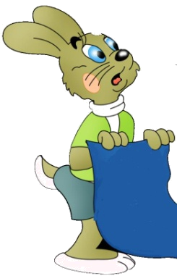
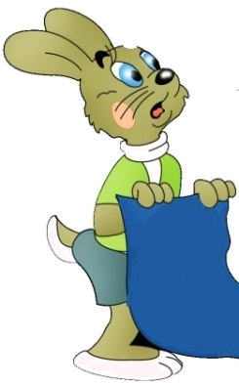
88
58 + 30 =
88
69
78
93
49
83
79
86

Slide 3
49
43 + 6 =
88
69
78
93
49
83
79
86

Slide 4
86
82 + 4 =
88
69
78
93
49
83
79
86

Slide 5
93
23 + 70 =
88
69
78
93
49
83
79
86

Slide 6
78
38 + 40 =
88
69
78
93
49
83
79
86

Slide 7
96
94 + 2 =
88
69
78
93
49
83
79
96

Slide 8
79
70 + 9 =
88
69
78
93
49
83
79
86

Slide 9
69
19 + 50 =
88
69
78
93
49
83
79
86

Slide 10
49
44 + 5 =
88
69
78
93
49
83
79
86

Slide 11
78
72 + 6 =
88
69
78
93
49
83
79
86

Slide 12
95
35 + 60 =
95
69
78
93
49
83
79
86

Slide 13
96
76 + 20 =
95
69
78
93
49
83
79
96

Slide 14
88
84 + 4 =
88
69
78
93
49
83
79
86

Slide 15
93
13 + 80 =
88
69
78
93
49
83
79
86

Slide 16
69
61 + 8 =
88
69
78
93
49
83
79
86

Slide 17
83
20 + 63 =
88
69
78
93
49
83
79
86

Slide 18
88
58 + 30 =
88
69
78
93
49
83
79
86

Slide 19
18 - 10 =
8
10
15
8
1
4
11
5
18

Slide 20
10
14 - 4 =
10
15
8
1
4
11
5
18

